Slide 1


О НАУЧНЫХ РАЗРАБОТКАХ В ОБЛАСТИ ЭЛЕКТРОТРАНСПОРТА
Чижик С.А., докт. тех. наук, академик
Первый заместитель Председателя Президиума
НАН Беларуси
10.10.2020
г. Минск

Slide 2
ПРОГРАММА РАЗВИТИЯ ЭЛЕКТРОТРАНСПОРТА
В РЕСПУБЛИКЕ БЕЛАРУСЬ НА ПЕРИОД 2020–2025 ГОДОВ
Преимущества электрического транспорта
Приведены наиболее показательные аспекты преимущества использования
электрических силовых установок на примере коммерческого грузового
автомобиля или односекционного электробуса

Slide 3
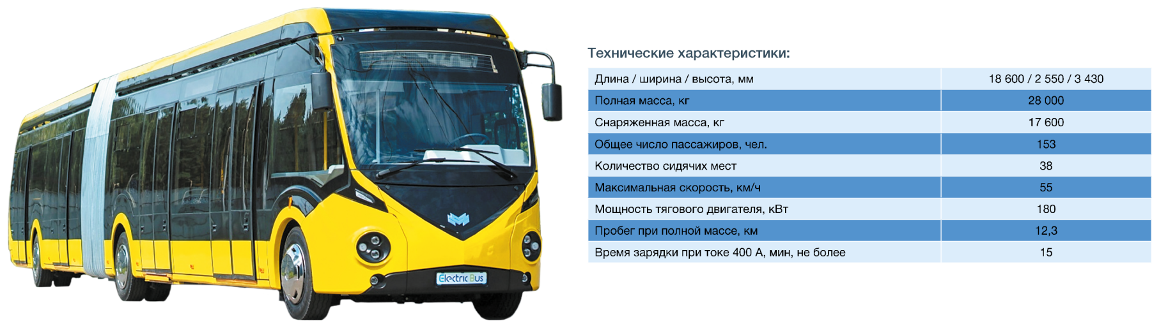
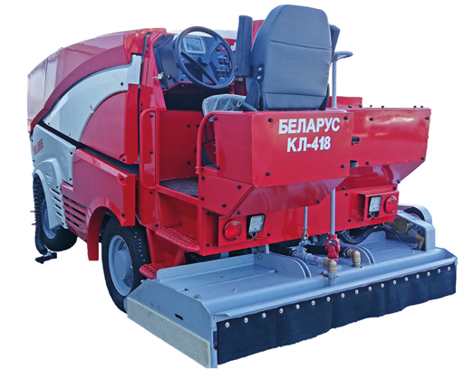
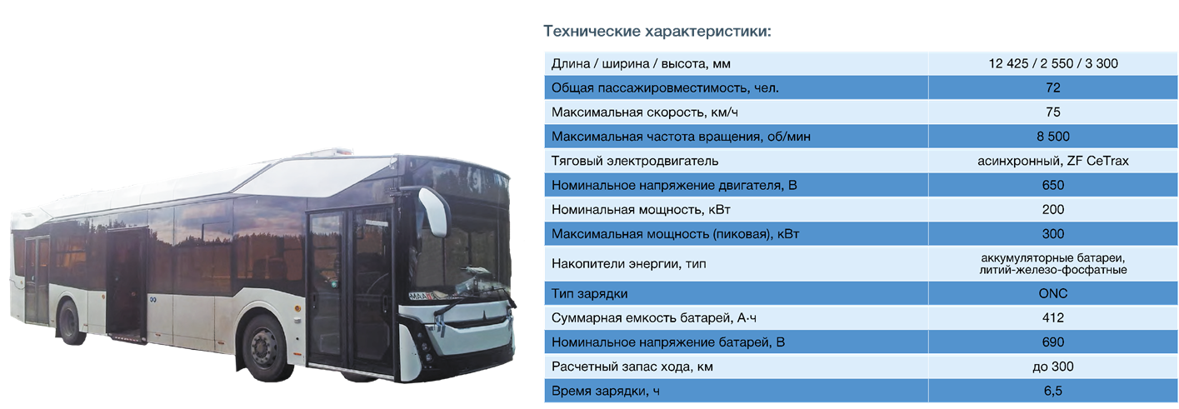
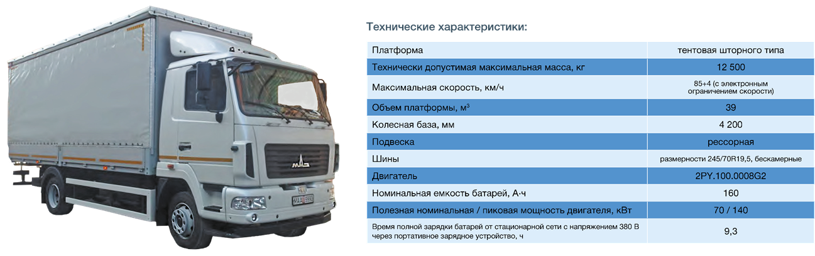
НОВАЯ ТЕХНИКА С ЭЛЕКТРОПРИВОДОМ, РАЗРАБОТАННАЯ С УЧАСТИЕМ НАН БЕЛАРУСИ

Slide 4
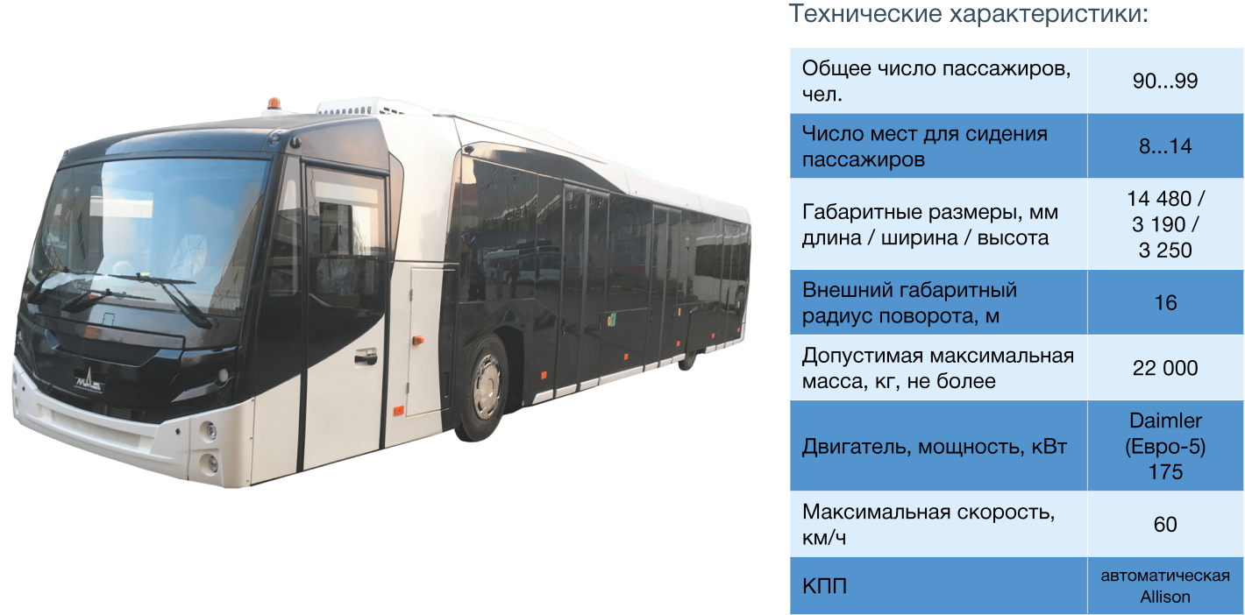
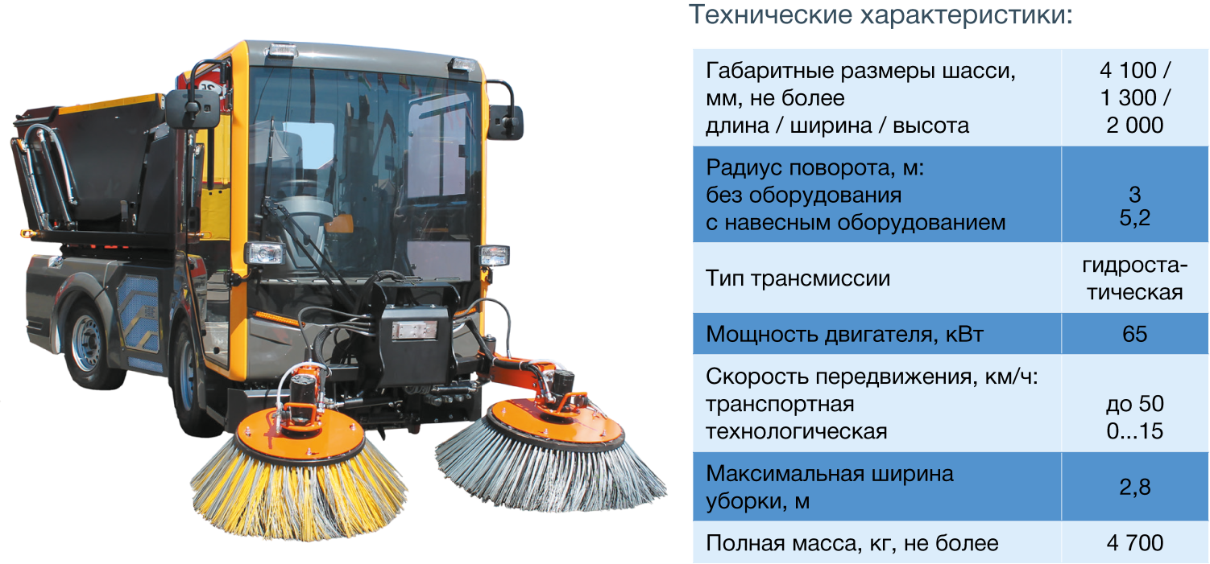
ПЕРСПЕКТИВНЫЕ МОДЕЛИ ТЕХНИКИ ДЛЯ ПЕРЕВОДА НА ЭЛЕКТРОПРИВОД
Перронный автобус МАЗ 271
Машина малогабаритная коммунальная ММК2000

Slide 5
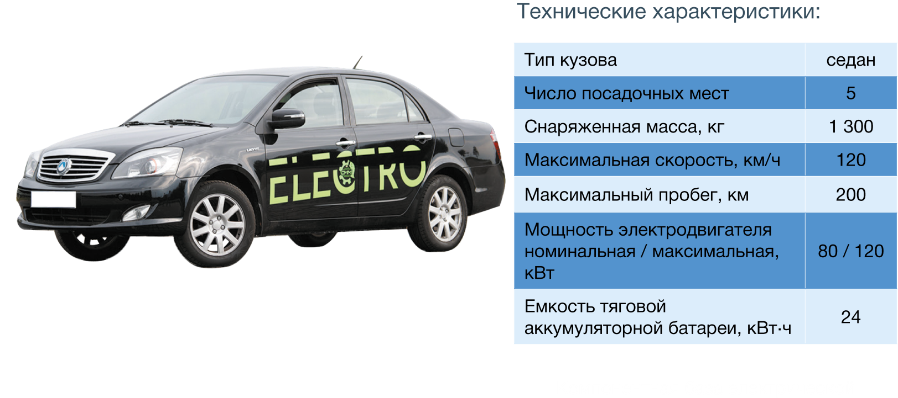
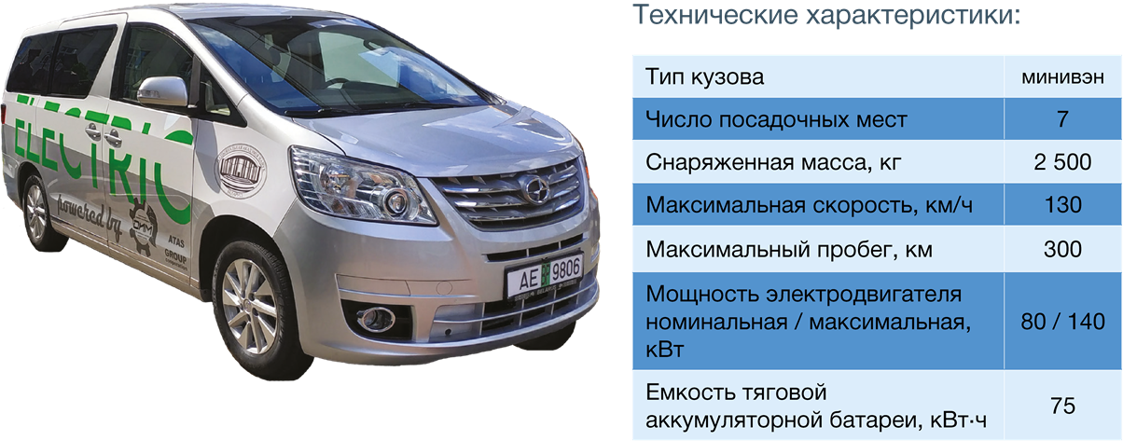
ПРОЕКТЫ ПО СОЗДАНИЮ ОПЫТНЫХ ОБРАЗЦОВ ЭЛЕКТРОТРАНСПОРТА
Легковой электромобиль GEELY ELECTRO
Пассажирский минивэн JOYLONG EF5 ELECTRIC

Slide 6
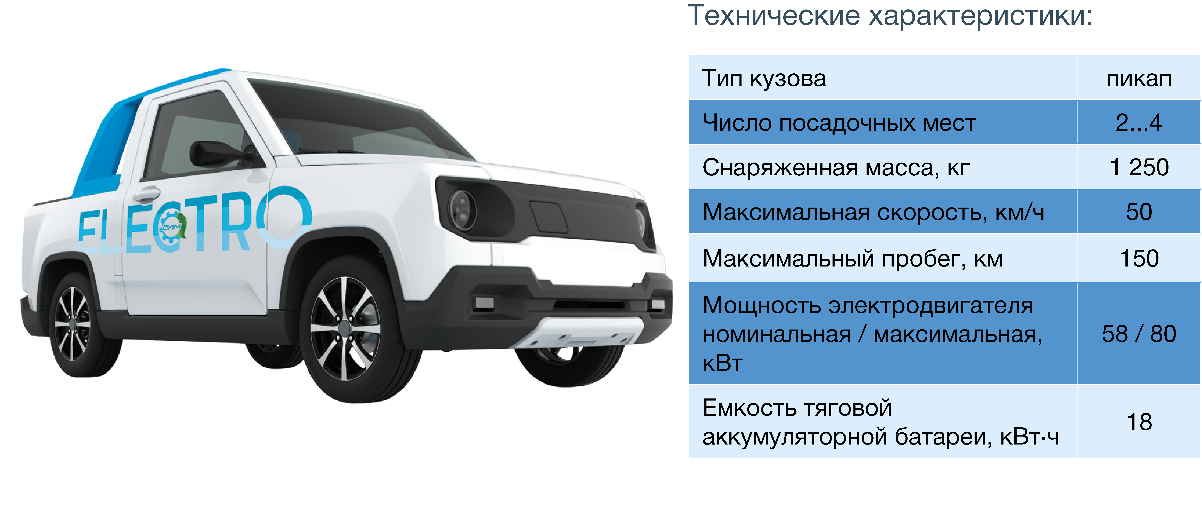
ПРОЕКТЫ ПО СОЗДАНИЮ ОПЫТНЫХ ОБРАЗЦОВ ЭЛЕКТРОТРАНСПОРТА
Каркасно-панельный электромобиль ACADEMIC ELECTRO

Slide 7
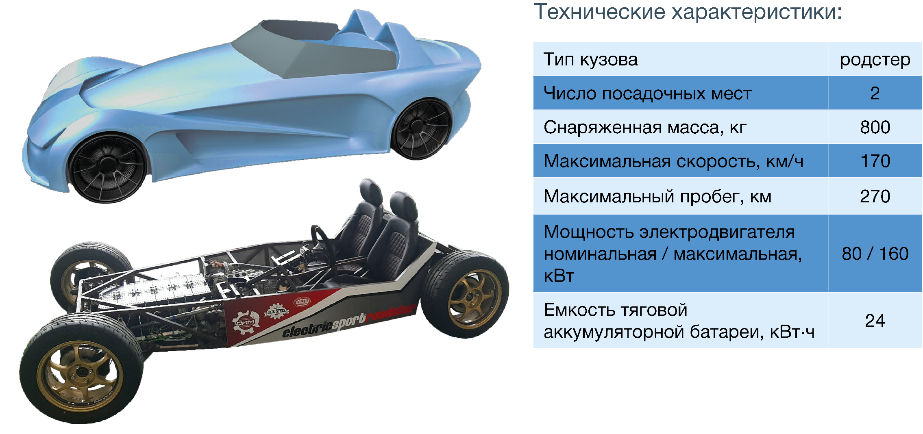
ПРОЕКТЫ ПО СОЗДАНИЮ ОПЫТНЫХ ОБРАЗЦОВ ЭЛЕКТРОТРАНСПОРТА
Электромобиль ELECTRO ROADSTER

Slide 8
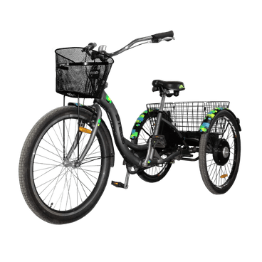
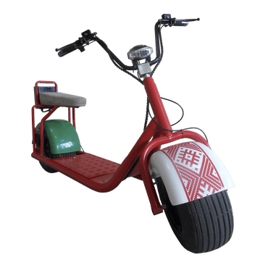
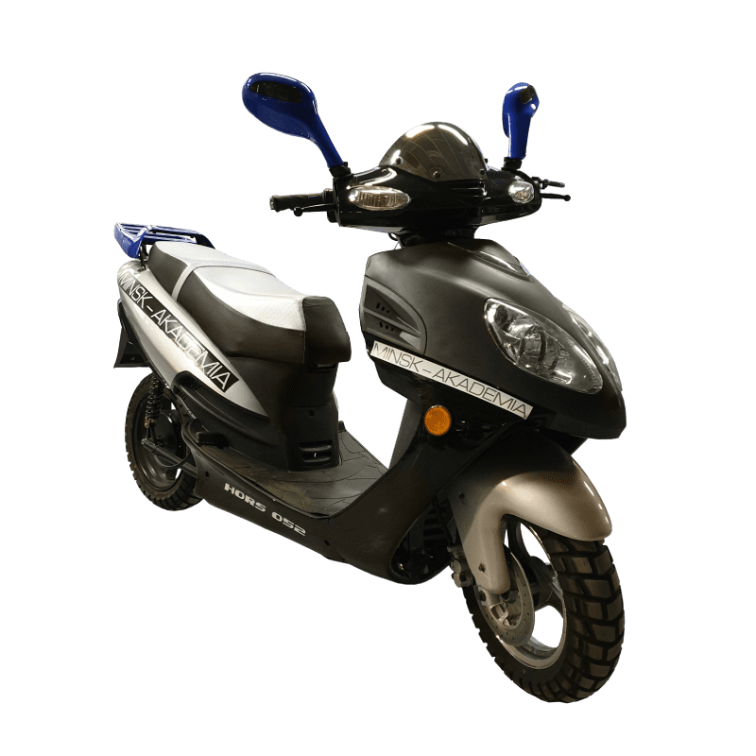
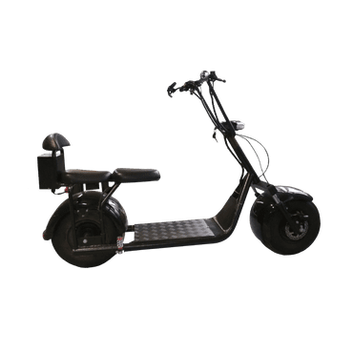
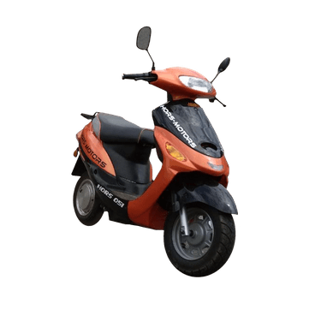
ПЕРСОНАЛЬНЫЕ ЭЛЕКТРИЧЕСКИЕ ТРАНСПОРТНЫЕ СРЕДСТВА
ПРОИЗВОДСТВА ОАО «ПРИБОРОСТРОИТЕЛЬНЫЙ ЗАВОД ОПТРОН»

Slide 9
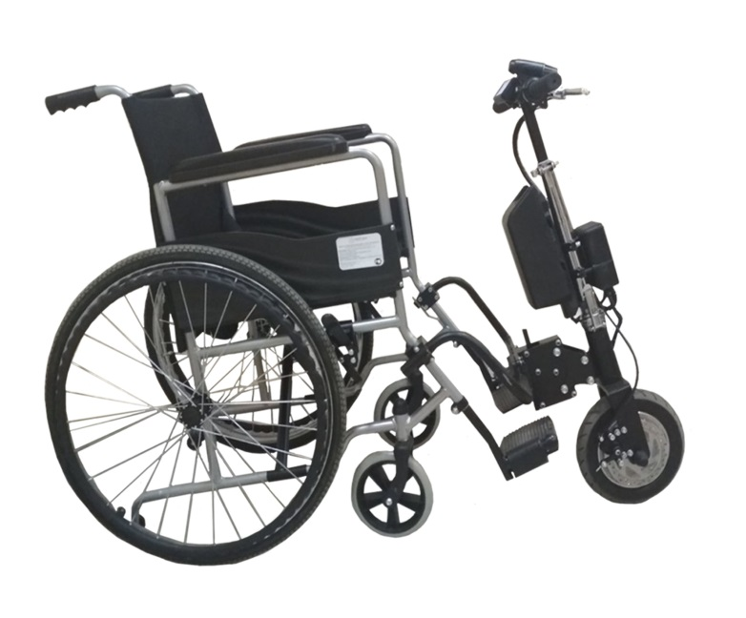
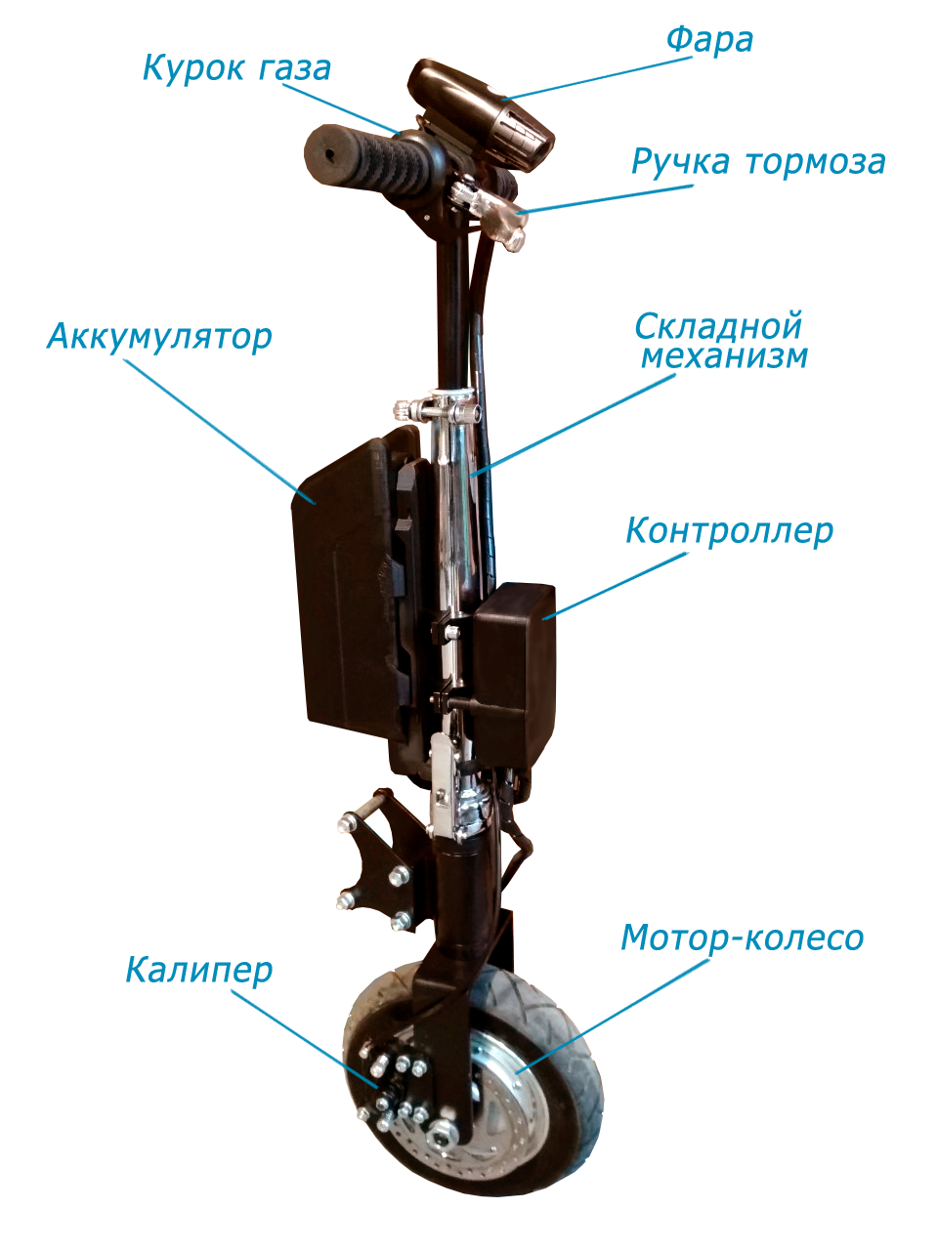
ЭЛЕКТРИЧЕСКАЯ ПРИСТАВКА К ИНВАЛИДНОМУ КРЕСЛУ
Мощность мотор-колеса – 350 Вт.;
Литий-ионная АКБ – 48В/10Ач;
Запас хода – 25 км.;
Вес приставки – до 12 кг.

Slide 10
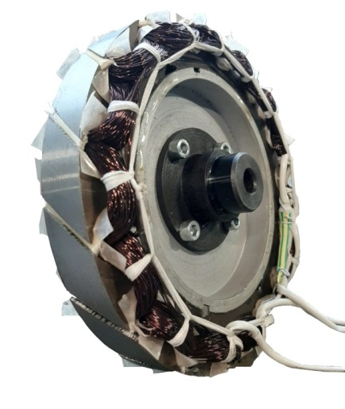
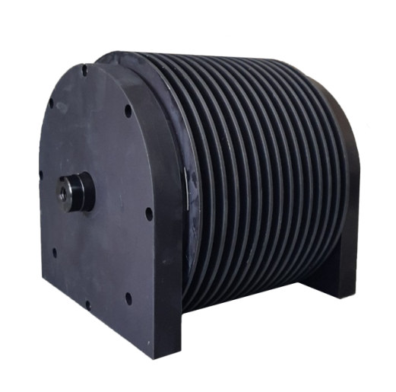
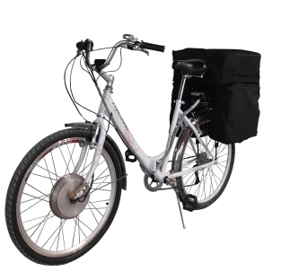
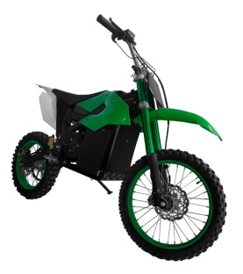
ЭЛЕКТРОМЕХАНИЧЕСКИЕ ПРИВОДЫ:
МОТОР-КОЛЕСА, ПОДВЕСНЫЕ ЭЛЕКТРОДВИГАТЕЛИ
Мотор-колесо прямого привода номинальной мощности от 0,6 кВт до 3 кВт.
+ Большая перегрузочная способность по моменту;
+ Простота конструкции;
+ Большой срок службы, высокая надежность.
Вентильный электродвигатель с центральным ротором.
Номинальная мощность от 5 кВт до 15 кВт.
+ Высокий КПД;
+ Большая перегрузочная способность по моменту;
+ Большой срок службы, высокая надежность.

Slide 11

Научно-инжиниринговый центр
«ЭЛЕКТРОМЕХАНИЧЕСКИЕ И ГИБРИДНЫЕ СИЛОВЫЕ УСТАНОВКИ МОБИЛЬНЫХ МАШИН»
Лаборатория бортовых мехатронных систем мобильных машин
Отраслевая лаборатория
по исследованиям, проектированию и испытаниям электромобилей и базовых компонентов электропривода
Отдел проектирования электромеханических компонентов мобильных машин
Сектор разработки систем управления электропривода
Сектор разработки программного обеспечения
Сектор исследования и разработки электронных устройств мехатронных систем
Сектор монтажа и испытаний электрифицированных силовых установок

Slide 12
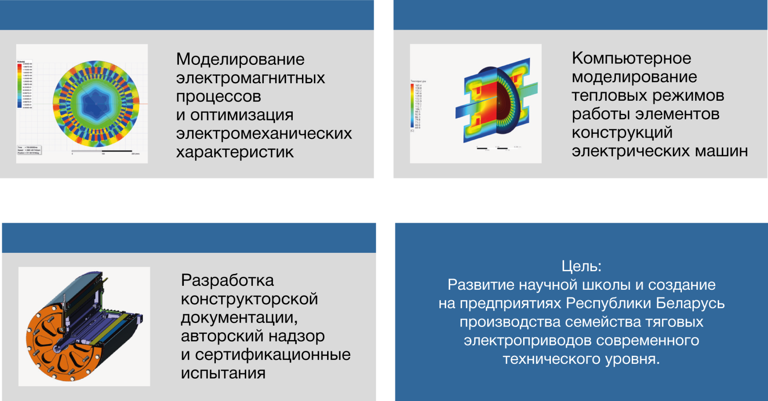
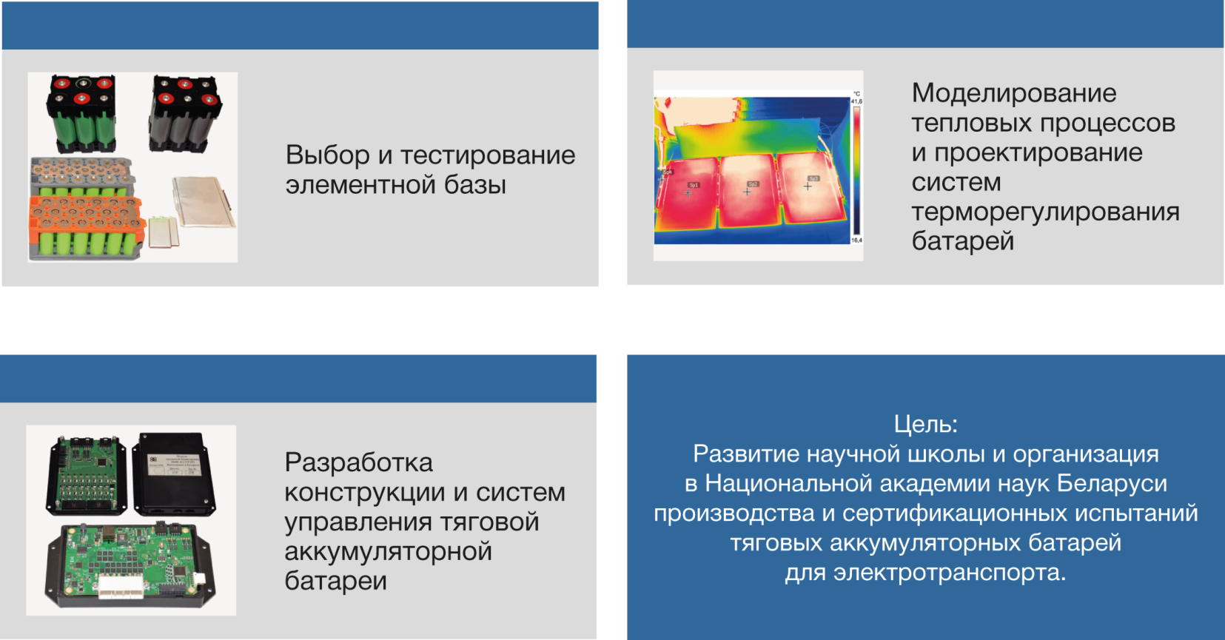
ПРОЕКТИРОВАНИЕ ВЫСОКОЭФФЕКТИВНЫХ ТЯГОВЫХ ЭЛЕКТРОДВИГАТЕЛЕЙ ДЛЯ ЭЛЕКТРОТРАНСПОРТА

Slide 13
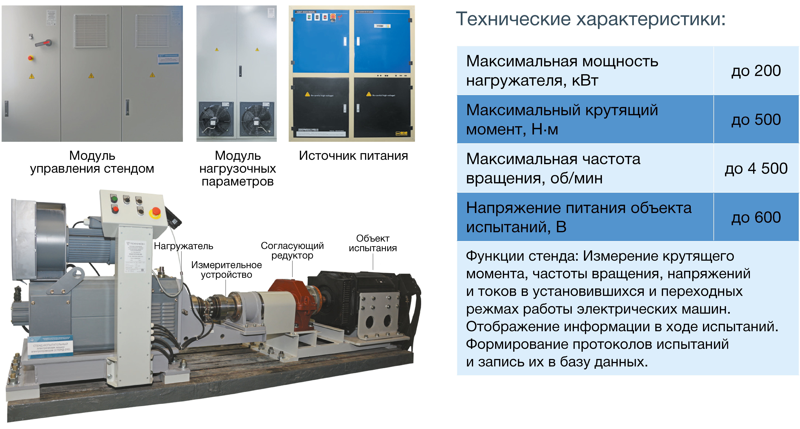
ОТРАСЛЕВАЯ ЛАБОРАТОРИЯ
по исследованиям, проектированию и испытаниям электромобилей и базовых компонентов электропривода
Стенды для испытаний электрических машин
Назначение:
Исследовательские
и сертификационные испытания: определение характеристик, показателей назначения
и эффективности испытуемых электрических машин.
Отработка алгоритмов электронных систем управления.

Slide 14
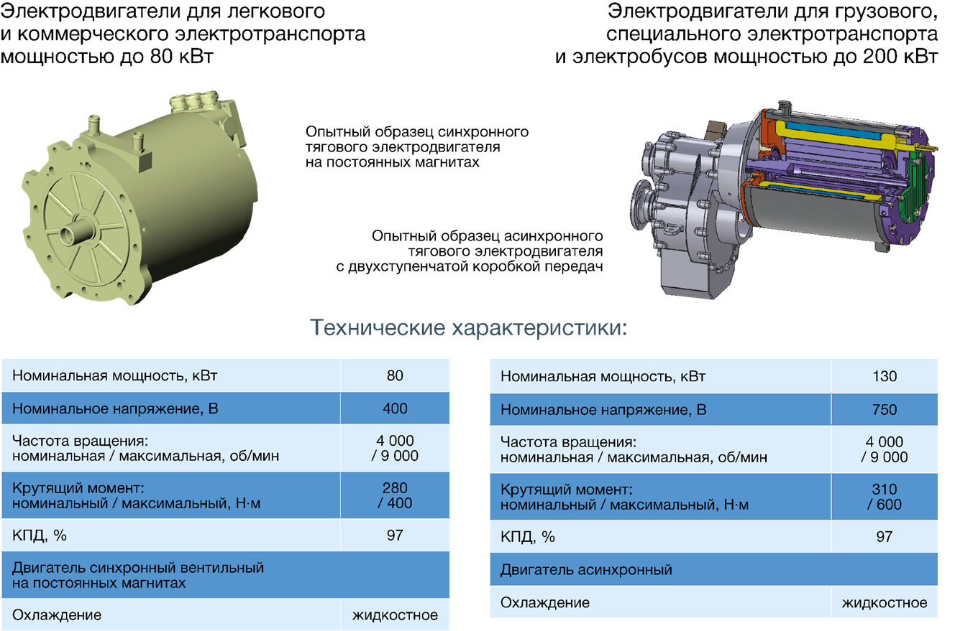
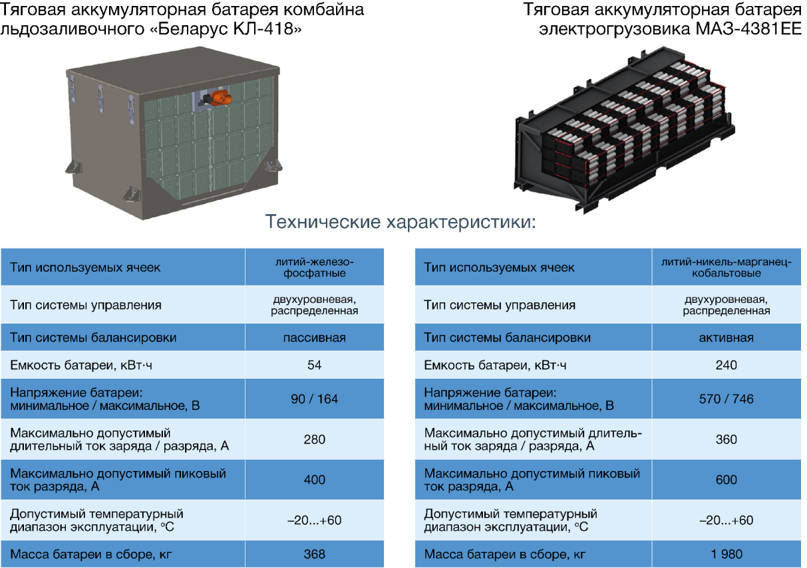
Проектирование и изготовление тяговых аккумуляторных батарей и высокоэффективных тяговых электродвигателей для электротранспорта

Slide 15
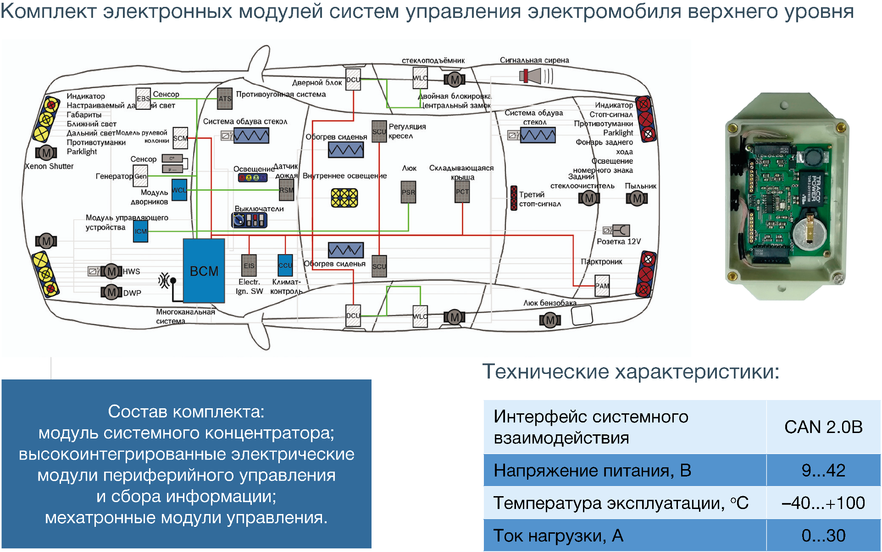
Проектирование управляемых силовых преобразователей и систем управления
силовыми установками электротранспорта
Комплект электронных модулей систем управления электромобиля верхнего уровня

Slide 16
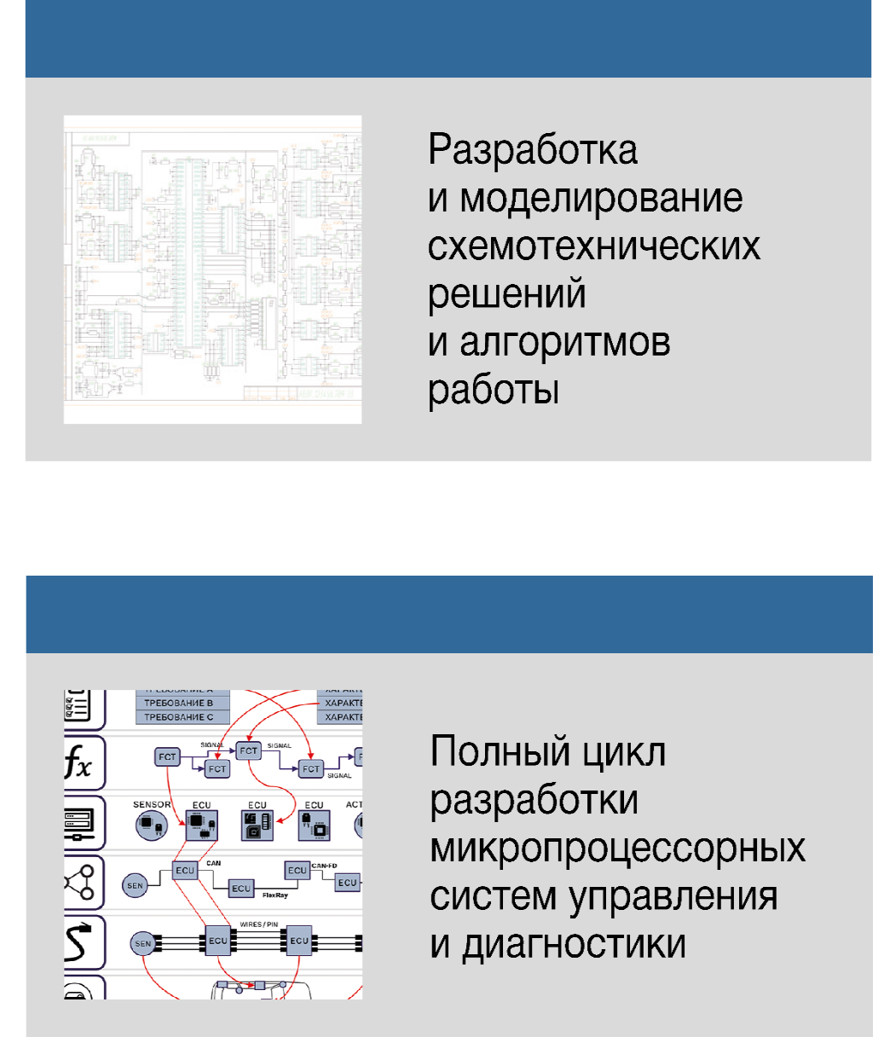
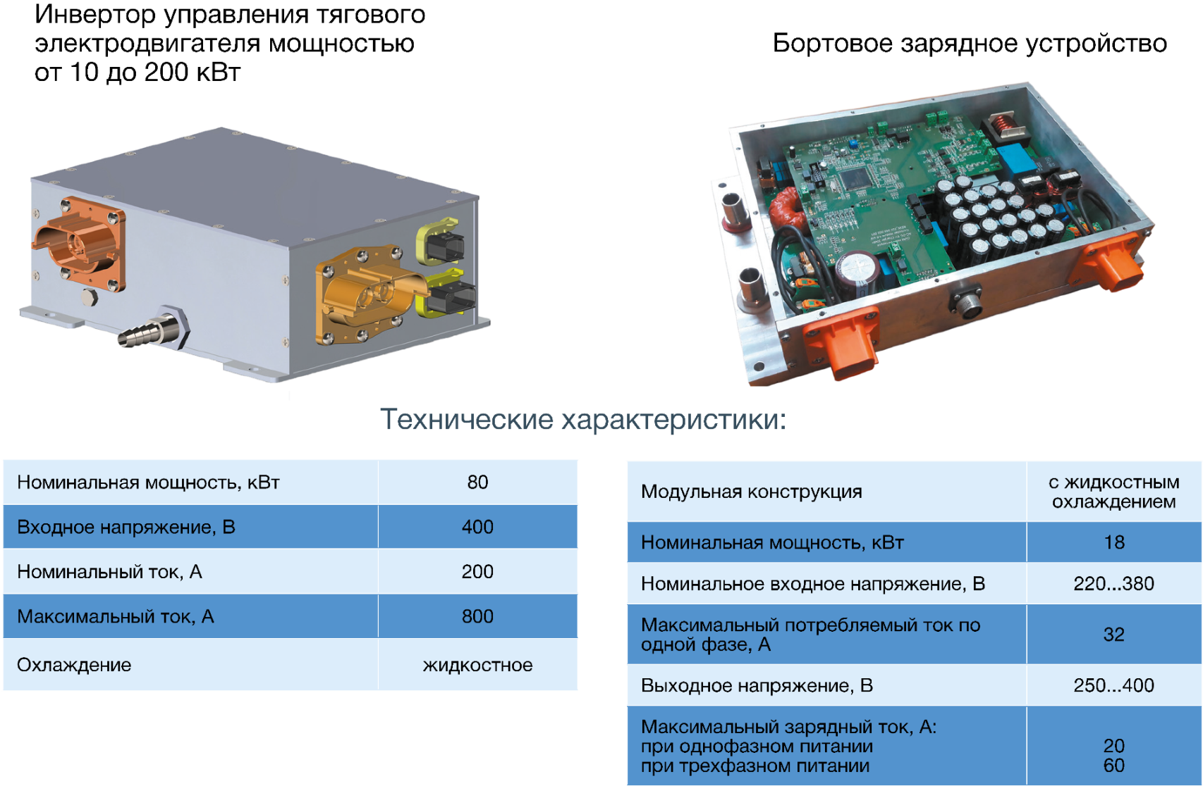
ПРОЕКТИРОВАНИЕ УПРАВЛЯЕМЫХ СИЛОВЫХ ПРЕОБРАЗОВАТЕЛЕЙ И СИСТЕМ УПРАВЛЕНИЯ
СИЛОВЫМИ УСТАНОВКАМИ ЭЛЕКТРОТРАНСПОРТА

Slide 17
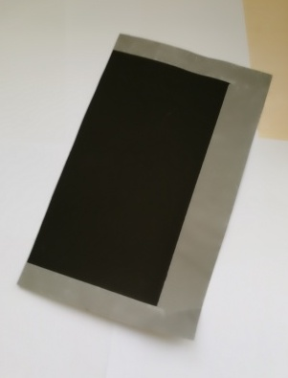
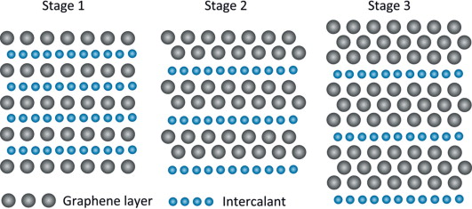


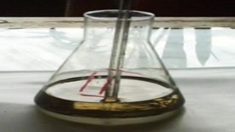
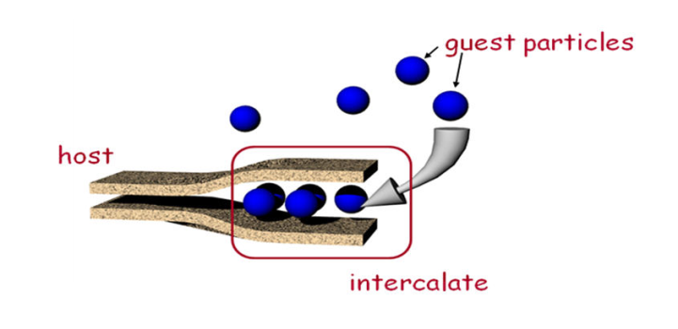
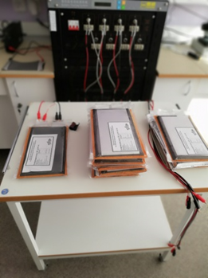
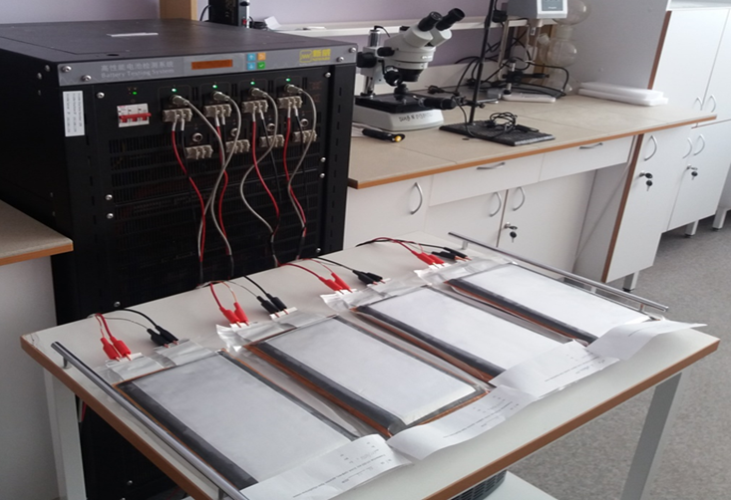
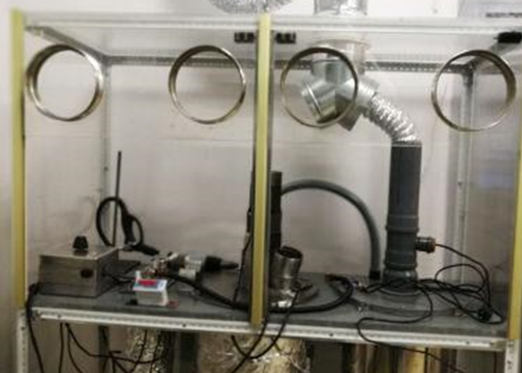
ИННОВАЦИОННЫЕ МАТЕРИАЛЫ ДЛЯ СУПЕРКОНДЕНСАТОРОВ И АККУМУЛЯТОРНЫХ БАТАРЕЙ
«Graphene» токовый коллектор
Композиционная«интегральная » электрохимическая структура
Полимерная мембрана
Электролит на водной основе
Суперконденсатор
Установка по получению графеноподобного материала
Испытательный стенд

Slide 18
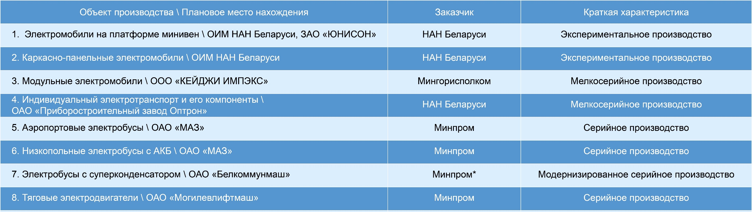
ПРОЕКТЫ ПО СОЗДАНИЮ ПРОИЗВОДСТВ В ОБЛАСТИ
ЭЛЕКТРОТРАНСПОРТА НА 2021–2025 И ДО 2030 ГОДА
Подпрограмма развития электротранспорта ГП «Наукоемкие технологии и техника»

Slide 19
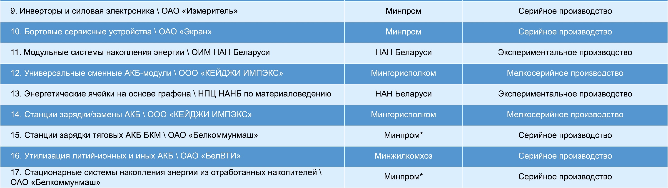
ПРОЕКТЫ ПО СОЗДАНИЮ ПРОИЗВОДСТВ В ОБЛАСТИ
ЭЛЕКТРОТРАНСПОРТА НА 2021–2025 И ДО 2030 ГОДА
Подпрограмма развития электротранспорта ГП «Наукоемкие технологии и техника» (продолжение)

Slide 20
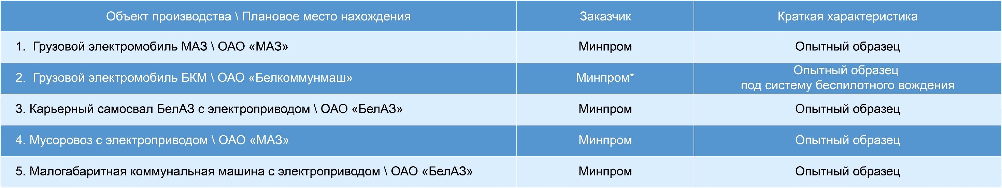
ПРОГРАММА РАЗВИТИЯ ЭЛЕКТРОТРАНСПОРТА
В РЕСПУБЛИКЕ БЕЛАРУСЬ НА ПЕРИОД 2020–2025 ГОДОВ
Схема распределения проектов по созданию производств в области
электротранспорта на 2021–2025 и до 2030 года
ГНТП «Инновационное машиностроение и машиностроительные технологии»

Slide 21
СПАСИБО
ЗА ВНИМАНИЕ!

